Slide 1
コンピュータシステム通論
第1回 計算とは何か
「計算できる」とはどういうことか。計算できないことはあるか。
九州大学

Slide 2
今回の問い
「計算できる」とは
どういうことか。
そして、計算できないことはあるか。
この90分で、この問いに答えを出す。

Slide 3
第1回
到達目標
1
アルゴリズム が満たすべき条件を挙げられる
2
チューリングマシン の動作を追跡し、簡単な機械を設計できる
3
チャーチ＝チューリングのテーゼ が何を主張しているか説明できる
4
計算できない問題が存在する ことの意味を説明できる
3

Slide 4
1.0 ガイダンス
この講義の見取り図
この講義は、機器のカタログを読むための科目ではない。CPU の型番も通信規格の数字も、数年で入れ替わる。
1
2
3
4
5
6
7
計算の定義
回路と言語
記憶の階層
資源の管理
つなぐ
溜めて守る
学習する機械
第1〜2回
第3〜4回
第5〜6回
第7〜8回
第9〜10回
第11〜12回
第13回
計算機は1940年代から性能で1兆倍近く変わった。しかし「何をする機械か」という定義は、
1936年にアラン・チューリングが書いた論文からほとんど変わっていない。
生成AIも、その定義の内側にある。だから第1回は1936年から始める。
4

Slide 5
1.1
アルゴリズム
手順を、曖昧さなく書き下すとはどういうことか

Slide 6
1.1 アルゴリズム
アルゴリズムの定義
1. 有限性
2. 明確性
3. 入力
有限の手数で必ず終わる
各ステップが曖昧さなく定まっている
0個以上の入力を受け取る
4. 出力
5. 実行可能性
1個以上の出力を返す
各ステップが機械的に実行できる
「明確さ」の要求は、思っているより厳しい
料理のレシピにある「塩少々」は、アルゴリズムの条件を満たさない。実行する人の判断が入る余地があってはならない。
6

Slide 7
1.1 アルゴリズム
例：ユークリッドの互除法
2つの自然数 a, b の最大公約数を求める。紀元前300年ごろの記述が残っている。
手順
a=1071, b=462 で追いかける
回 | a | b | r
1 | 1071 | 462 | 147
2 | 462 | 147 | 21
3 | 147 | 21 | 0
入力: 自然数 a, b (a >= b > 0)
1. a を b で割った余りを r とする
2. r = 0 なら b を出力して終了
3. a <- b, b <- r として 1 に戻る
答えは 21。3回で終わった。
この手順のどこにも「計算機」は出てこない。アルゴリズムは紙と鉛筆で実行できる。
7

Slide 8
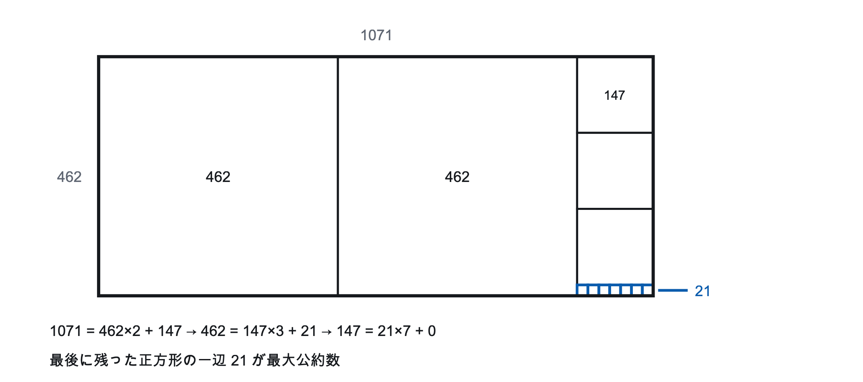
1.1 アルゴリズム
互除法を図で見る
長方形から正方形を切り取っていくと、最後に残る正方形の一辺が最大公約数になる。
余りが毎回真に小さくなり、0以上の整数は無限に減り続けられないので、必ず終わる。
8

Slide 9
1.1 アルゴリズム
「必ず終わる」は自明ではない
コラッツの手順
n = 7 から始めると
7 → 22 → 11 → 34 → 17 → 52 → 26 → 13 → 40 → 20 → 10 → 5 → 16 → 8 → 4 → 2 → 1
16ステップで終わった。
入力: 自然数 n
1. n = 1 なら終了
2. n が偶数なら n <- n/2
奇数なら n <- 3n+1
3. 1 に戻る
すべての n で終わるかは、未解決
「終わるかどうか分からない手順」が、こうも簡単に書けてしまう。この感覚が 1.3 で効いてくる。
9

Slide 10
1.2
チューリングマシン
紙と鉛筆で計算する人を、極限まで単純化する

Slide 11
1.2 チューリングマシン
なぜこんなものを考えるのか
「計算できる」を「アルゴリズムがある」で定義すると、今度は「機械的に実行できる」という曖昧な言葉が残る。堂々巡りになる。
読む
決める
書く
動く
紙のどこか1箇所を見て、書いてある記号を読む
頭の中の「今どういうつもりか」と、読んだ記号から次にすることを決める
そこに記号を書く。消して書き直すこともある
視線を隣に移す
チューリングが1936年にとった方針
人間が紙と鉛筆で計算しているとき、その人は実際には何をしているのか。それを極限まで単純化した機械を作れば、その機械ができることが「計算」である。
これを機械にしたものがチューリングマシン。部品はテープ・ヘッド・有限個の状態しかない。
11

Slide 12
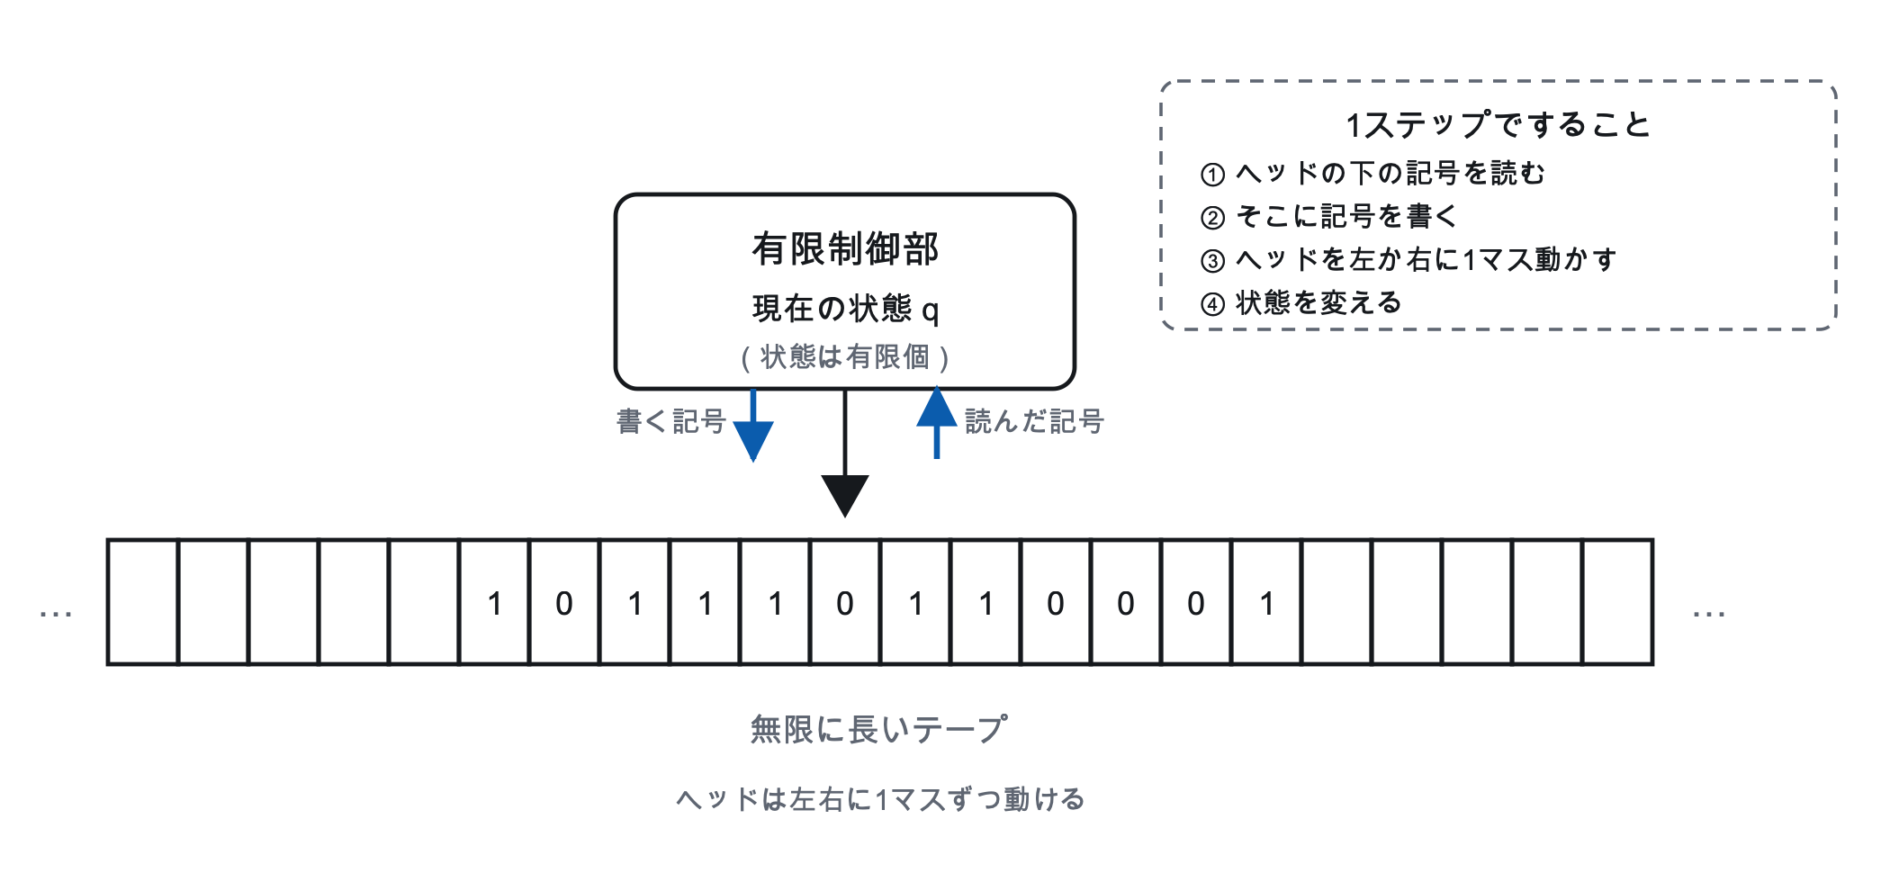
1.2 チューリングマシン
チューリングマシンの構成
遷移規則は (現在の状態, 読んだ記号) → (書く記号, 移動方向, 次の状態) の表で完全に決まる。
12

Slide 13
1.2 チューリングマシン
例：1を足す機械
2進数が書かれたテープを受け取り、その数に1を足す。筆算と同じで、右端から見ていく。
遷移規則
1011 で追いかける（[ ] がヘッド位置）
状態 | 読んだ | 書く | 移動 | 次の状態
carry | 1 | 0 | 左 | carry
carry | 0 | 1 | — | halt
carry | ␣ | 1 | — | halt
ステップ | テープ | 状態
0 | 1 0 1 [1] | carry
1 | 1 0 [1] 0 | carry
2 | 1 [0] 0 0 | carry
3 | 1 [1] 0 0 | halt
状態は2つ、規則は3行しかない
1100 = 12。正しい。
この機械は何桁の2進数でも動く。111 なら空白を読んで 1000 になる。
13

Slide 14
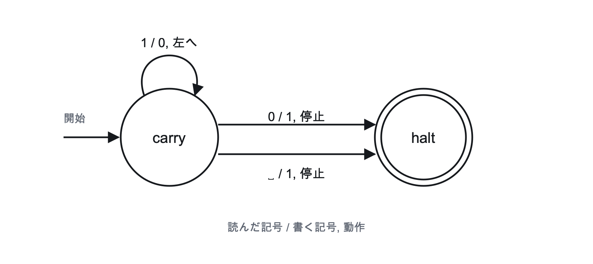
1.2 チューリングマシン
状態遷移図で見る
表と同じ内容を図にしただけ。制御部の正体は「有限個の状態と、それを結ぶ矢印」である。
14

Slide 15
1.2 チューリングマシン
万能チューリングマシン
ここまでの機械は「1を足す」専用だった。ところがチューリングは、他のチューリングマシンの遷移規則表そのものをテープに書いて渡すと、それを解釈して真似する機械が作れることを示した。
専用機を作り分けるのではなく、1台の機械に「何をするか」をデータとして与える
テープに書かれた規則表
プログラム
それを解釈して実行する万能機
CPU
同じテープに置かれる入力
データ
プログラムとデータが同じ場所に同じ形式で置かれる —— 第3回のノイマン型の原型が、ここにある。
15

Slide 16
1.3
計算の限界
計算できないことは、ある。しかも自然な問題で

Slide 17
1.3 計算の限界
チャーチ＝チューリングのテーゼ
発想はばらばらなのに、計算できる関数の集合はぴったり一致する。
モデル | 提案 | 発想
チューリングマシン | Turing, 1936 | 紙と鉛筆の計算を機械化する
λ計算 | Church, 1936 | 関数の適用だけで計算を表す
帰納的関数 | Gödel, Kleene, 1930s | 基本関数と再帰から組み立てる
レジスタマシン | Shepherdson–Sturgis, 1963 | 無限個のレジスタを操作する
セルオートマトン | von Neumann, 1940s | 単純な規則で更新される格子
「直観的に計算可能」な関数は、チューリングマシンで計算可能な関数と一致する
使う言語やハードウェアを変えても、計算できる問題の範囲は広がらない。GPU を1万個並べても同じ。
量子計算機も範囲は同じで、一部を速く解けるだけである。
17

Slide 18
1.3 計算の限界
停止問題
プログラム P と入力 x が与えられたとき、「P に x を入力して実行すると、いつか停止するか」を判定せよ。これを判定する halts(P, x) は存在しない。
trouble(P):
if halts(P, P): # P に P 自身を入力すると停止するか
while True: pass # 停止するなら、わざと無限ループする
else:
return # 停止しないなら、さっさと停止する
停止する とすると halts は真を返す → trouble は無限ループに入る → 停止しない。矛盾
停止しない とすると halts は偽を返す → trouble はすぐ return する → 停止する。矛盾
どちらでも矛盾する。よって仮定が誤りで、halts は存在しない。
18

Slide 19
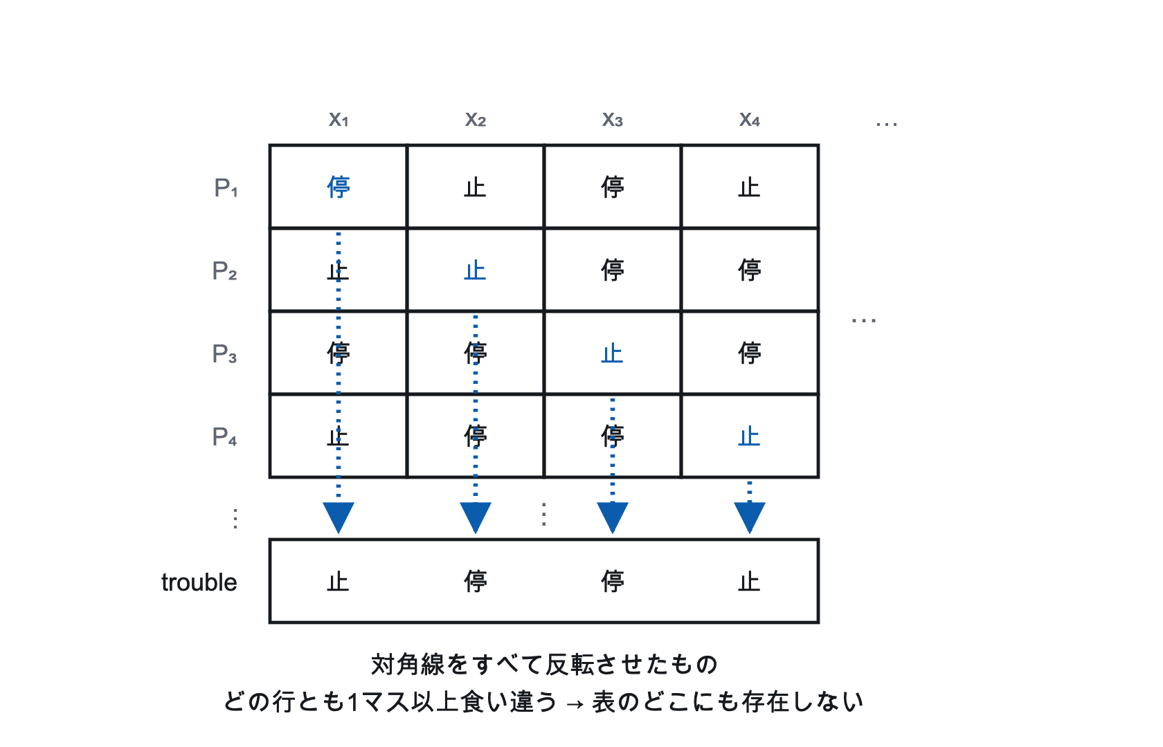
1.3 計算の限界
対角線論法
対角線をすべて反転させたものが trouble の振る舞い。どの行とも1マス以上食い違う。
1.1 で見たコラッツの手順が、なぜ90年も未解決なのかが、これで少し見える。
停止するかどうかを機械的に判定する一般的な方法が、そもそも存在しない。
19

Slide 20
1.3 計算の限界
決定不能な問題は、他にもある
ライスの定理：プログラムの入出力の振る舞いに関する自明でない性質は、すべて決定不能である。だからコンパイラの警告は見逃すし、テストはバグの不在を証明できない。
近似する
対象を狭める
人間を入れる
「危ないかもしれない」を過剰に報告する（静的解析の偽陽性）
決定可能な範囲に制限する（型システム、正規表現）
判断を人に委ねる
技術が未熟だからではなく、原理的にそうである。現場ではこの限界を、こう迂回する。
20

Slide 21
第1回
演習
1-1
互除法を a=252, b=105 で実行し、各ステップの (a, b, r) を書け。
1-2
テープ上の文字列に含まれる 1 の個数が偶数なら Y、奇数なら N を書いて停止するチューリングマシンの遷移規則表を作れ。（ヒント：状態は2つで足りる）
1-3
次の主張は正しいか。理由とともに答えよ。「量子コンピュータが実用化されれば、停止問題も解けるようになる。」
1-4
普段使っているソフトウェアで「決定不能性を回避するために安全側に倒している」と思われる挙動を1つ挙げ、なぜそう考えるか説明せよ。
21

Slide 22
まとめ
アルゴリズム
有限性・明確性・実行可能性を満たす手順。「終わること」を確かめるのは、しばしば難しい
チューリングマシン
紙と鉛筆の計算を極限まで単純化した機械。部品はテープ・ヘッド・有限個の状態しかない
万能チューリングマシン
他の機械の規則表をデータとして受け取り実行する。プログラム内蔵方式の原型
チャーチ＝チューリングのテーゼ
計算モデルを変えても、計算できる範囲は広がらない
停止問題
計算できない。プログラムの振る舞いに関する自明でない性質は、すべて計算できない
次回 計算できるとして、それは現実的な時間で終わるのか。そもそも情報を計算機で扱うには、どう表現すればよいのか。

